Slide 1
第五章 参数估计
点估计
估计量的评选标准
区间估计
正态总体参数的区间估计
5.2

Slide 2
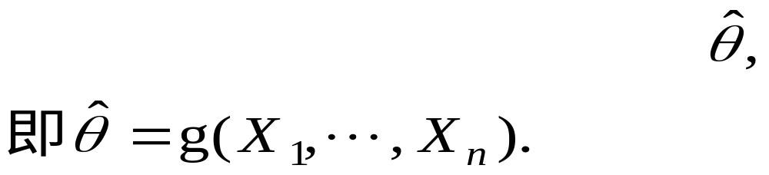
5.1 点估计
一、参数估计的概念
定义 设X₁， … ， X_{n}是总体X的一个样本，其分布函数为F(x; θ), θ∈Θ。其中θ为未知参数, Θ为参数空间, 若统计量g(X₁， … ， X_{n})可作为θ的一个估计,则称其为θ的一个估计量，记为
注：F(x;θ)也可用分布律或密度函数代替.

Slide 3
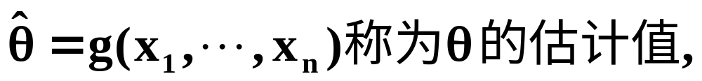
若x₁， … ， x_{n}是样本的一个观测值。
由于g(x₁， … ， x_{n}) 是实数域上的一个点，现用它来估计θ， 故称这种估计为点估计。
点估计的经典方法是矩估计法与极大似然估计法。

Slide 4
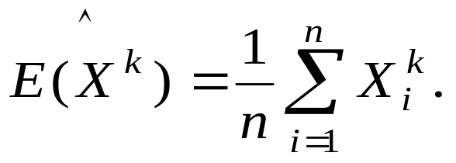

二、矩估计法（简称“矩法”）
关键点：1.用样本矩作为总体同阶矩的估计，即
2.约定：若 是未知参数θ的矩估计，则g(θ)的矩估计为g( ),

Slide 5
例1：设X₁， … ， X_{n}为取自总体B(m,p),的样本，其中m已知，0<p<1未知，求p的矩估计。

Slide 6
EX：设X1， … ， Xn为取自参数为λ的指数分布总体的样本，求λ的矩估计。

Slide 7
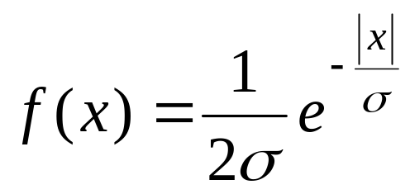
例2。设总体X的概率密度为
X₁， … ， X_{n}为样本，求参数σ的矩估计。

Slide 8
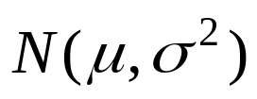
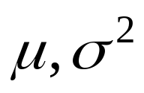
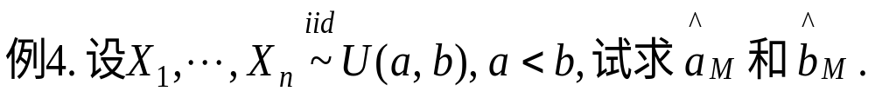
例3：设X₁， … ， X_{n}为取自 总体的样本，求参数 的矩估计。

Slide 9
三、极大似然估计法
1、极大似然思想
有两个射手，一人的命中率为0.9,另一人的命中率为0.1,现在他们中的一个向目标射击了一发，结果命中了，估计是谁射击的？
一般说，事件A发生的概率与参数θ∈Θ有关，θ取值不同，则P(A)也不同。因而应记事件A发生的概率为P(A|θ).若A发生了，则认为此时的θ值应是在Θ中使P(A|θ) 达到最大的那一个。这就是极大似然思想

Slide 10
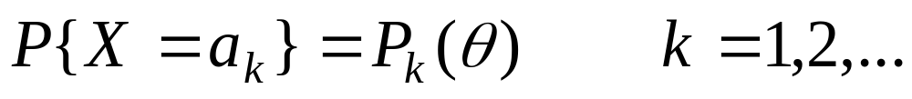
1.设总体X为离散型随机变量，它的分布律为
现有样本观察值x₁,x₂,…x_{n,},其中x_{k}取值于{a_{k},k=1,2…}
问：根据极大似然思想，如何用x₁,x₂,…x_{n}估计θ?
例5.设X1， … ， Xn为取自参数为λ的泊松分布总体的样本，求λ的极大似然估计

Slide 11
2.设总体X为连续型随机变量，概率密度f(x;θ)
现有样本观察值x₁,x₂,…x_{n,}
问：根据极大似然思想，如何用x₁,x₂,…x_{n}估计θ?

Slide 12
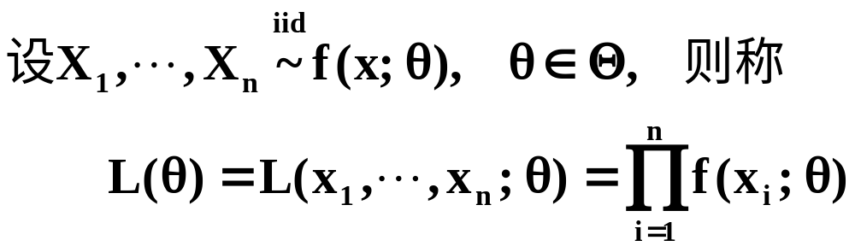
2、似然函数与极大似然估计
为该总体的似然函数。

Slide 13
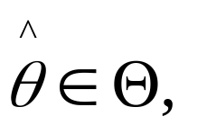
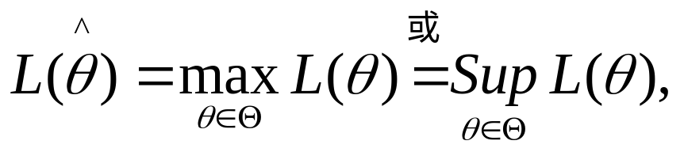

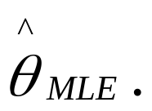
定义：若有
使得
则称 为θ的极大似然估计.记为

Slide 14
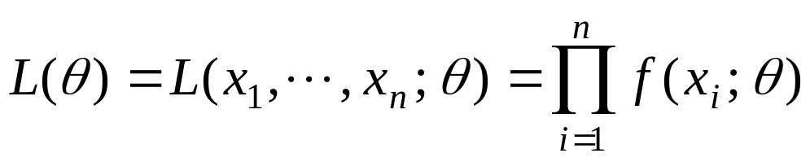
3、求极大似然估计的步骤
(1) 做似然函数

Slide 15
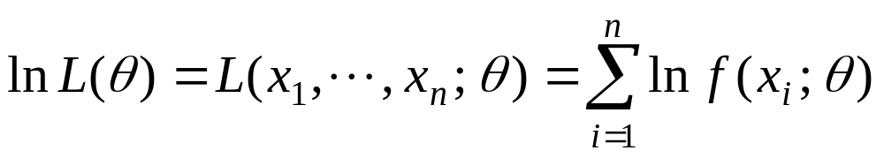
(2) 做对数似然函数

Slide 16
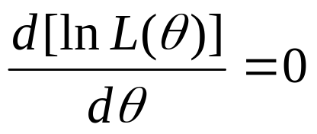
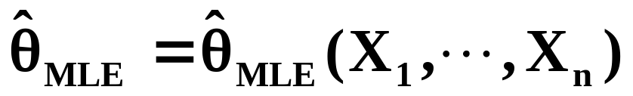
(3) 列似然方程
若该方程有解，则其解就是

Slide 17
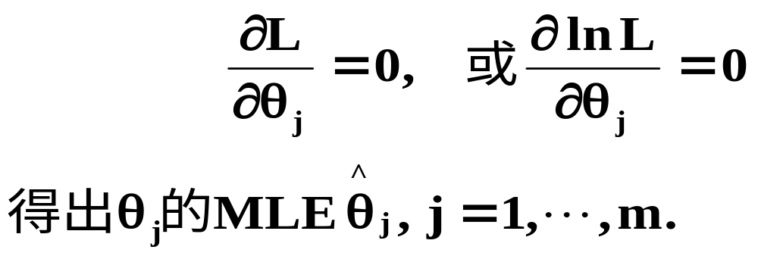
注1：若概率函数中含有多个未知参数，则可解方程组

Slide 18
例6：设X₁， … ， X_{n}为取自 总体的样本，求参数 的极大似然估计。

Slide 19
注2：极大似然估计具有下述性质：
若 是未知参数θ的极大似然估计， g(θ)是θ的严格单调函数，则g(θ)的矩极大似然估计为g( ),

Slide 20
例7：设X1， … ， Xn为取自参数为λ的指数分布
总体的样本，a>0为一给定实数。
求p=P{X<a}的极大似然估计

Slide 21
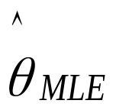
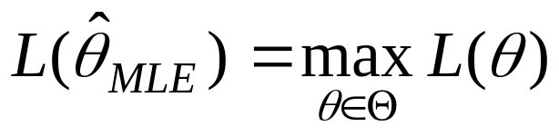
注3：由似然方程解不出θ的似然估计时，可由定义通过分析直接推求。事实上 满足

Slide 22
例8：设X₁， … ， X_{n}为取自 U(0,θ) 总体的样本， θ>0未知，求参数θ 的极大似然估计。

Slide 23
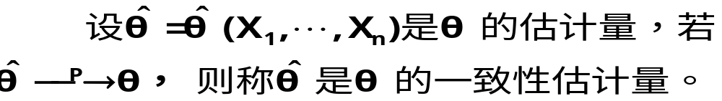
5.2 估计量的评选标准
一、一致性

Slide 24
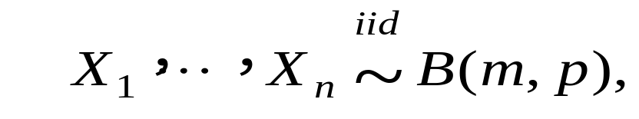
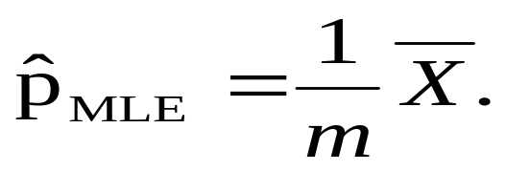
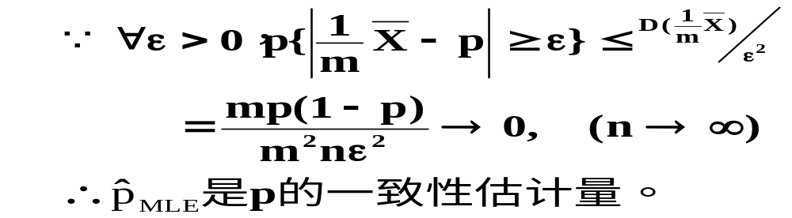
例1.设 已知0<p<1,求p的极大似然估计，并讨论所求估计量的一致性。

Slide 25
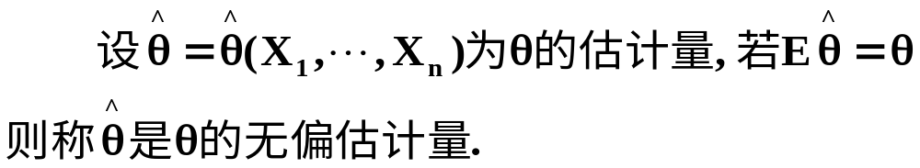
二、无偏性

Slide 26
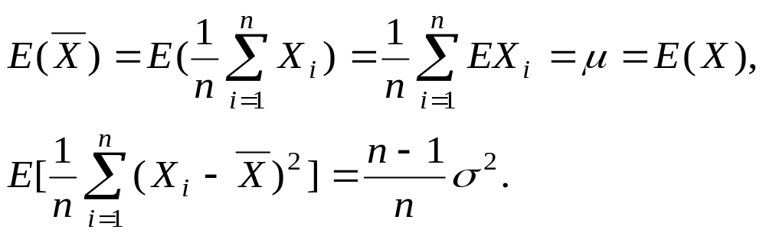
易见

Slide 27
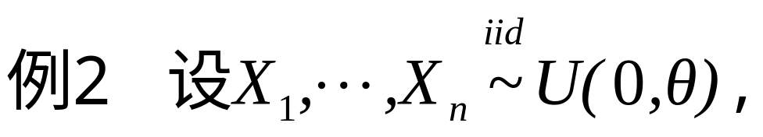
考察θ的矩估计和极大似然估计的无偏性

Slide 28

三、有效性

Slide 29

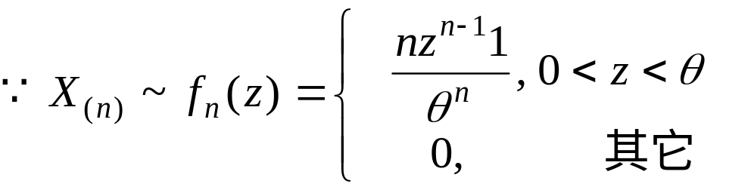

Slide 30
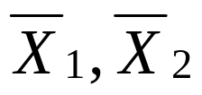
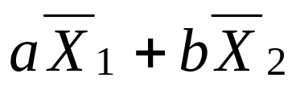
EX:设 分别为取自总体X的容量为n₁,n₂的两个样本的样本均值，求证：对任意实数a>0,b>0,a+b=1
统计量 都是E（X）的无偏估计，并求a,b使所得统计量最有效

Slide 31
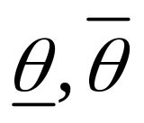
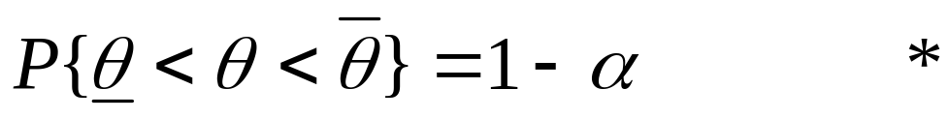
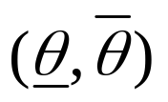
5.3 区间估计
一、概念
定义： 设总体X的分布函数F(x；θ)含有未知参数θ，对于给定值α（0< α<1),若由样本X₁, …, X_{n}确定的两个统计量 使
则称随机区间 为θ的置信度为1−α的置信区间
注：F(x;θ)也可换成概率密度或分布律。

Slide 32
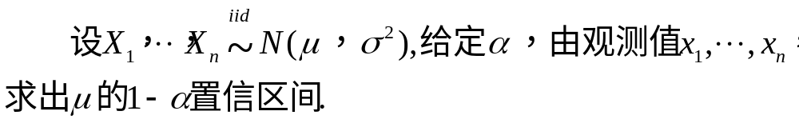
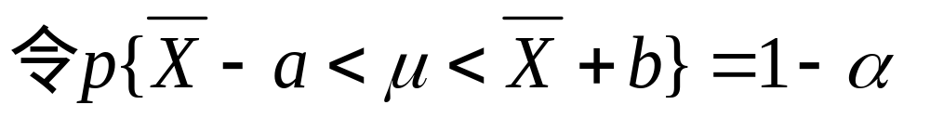
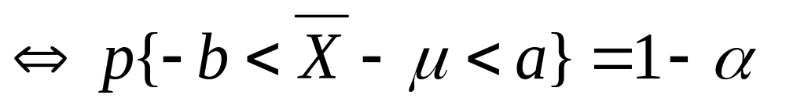
5.4 正态总体参数的区间估计
1、σ²已知

Slide 33
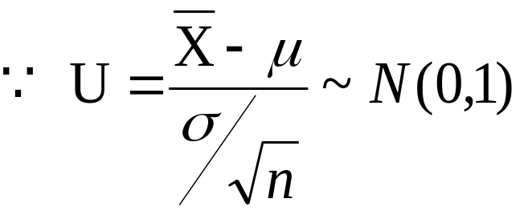
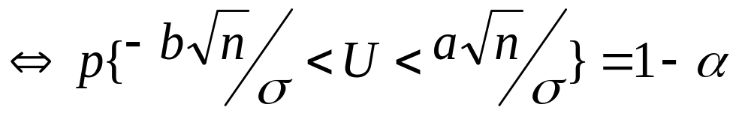
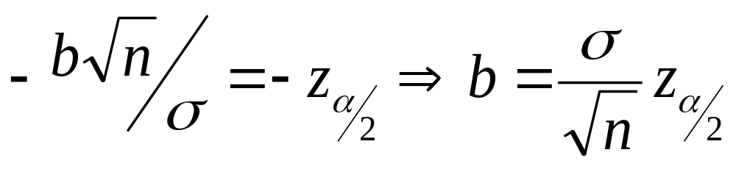
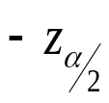
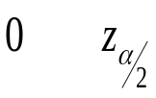
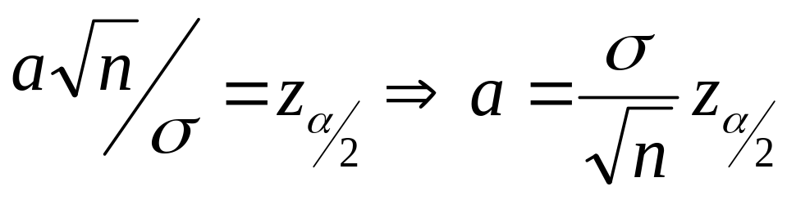
可取
α/2
1-α
α/2

Slide 34
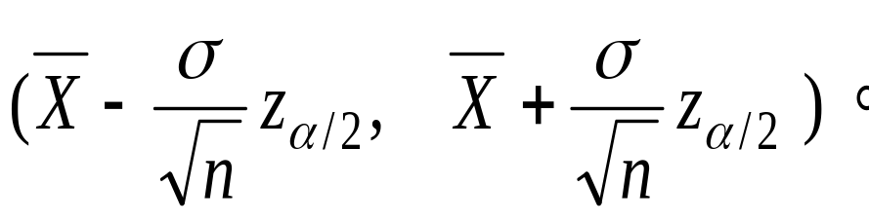
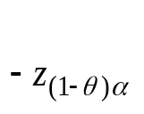

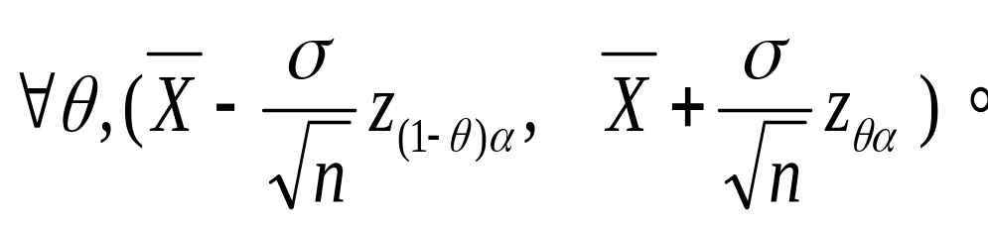
μ的置信度为1−α的置信区间为
(1-θ)α
1-α
θα
注：μ的1−α置性区间不唯一。
都是μ的1−α置性区间.但θ=1/2时区间长最短.

Slide 35
求正态总体参数置信区间的解题步骤：
(1)根据实际问题构造样本的函数，要求仅含待估参数且分布已知；
(2)令该函数落在由分位点确定的区间里的概率为给定的置信度1−α，要求区间按几何对称或概率对称；
(3)解不等式得随机的置信区间；
(4)由观测值及α值查表计算得所求置信区间。

Slide 36
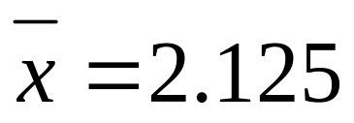
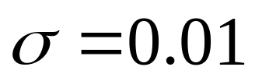
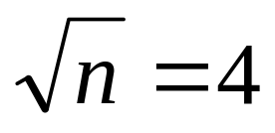

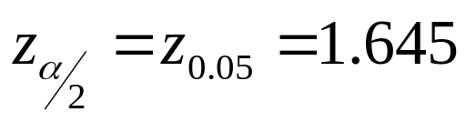
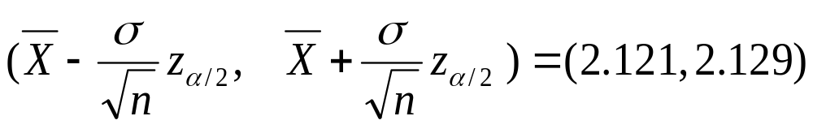
P152,27 (1)解:
σ已知时,μ的置信度为1−α的置信区间为
这里

Slide 37
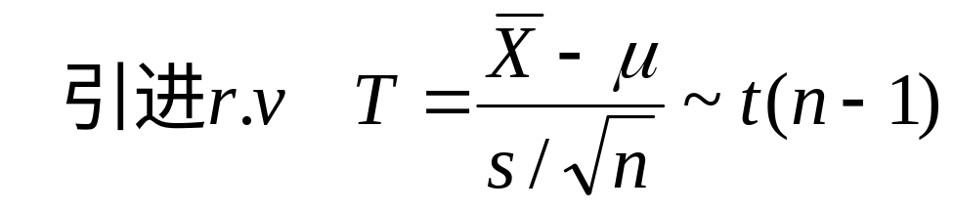




2、σ²未知
1-α
即得
μ的1−α置信区间为

Slide 38




P152,27 (2)解:
σ未知时,μ的置信度为1−α的置信区间为
这里

Slide 39



二、单正态总体方差的置信区间
假定μ未知，

Slide 40

σ²的置信度为1−α的置信区间为

Slide 41




三、双正态总体均值差的置信区间

Slide 42

可解得μ₁- μ₂ 的置信区间
其中

Slide 43


四、双正态总体方差比的置信区间
假定μ₁，μ₂未知

Slide 44


Slide 45

小结

